Slide 1

Total Logistics Provider
스마트물류㈜
www.smartlogis.com

Slide 2
Interview
SMART Fulfillment 는 고객의 모든 주문을 처리해 드립니다.
물류는 상품을 기반으로 기업과 사람을 이어주는 가교입니다.
물류가 스마트하지 않으면 기업이 성장하지 못하고
사람은 편하지 않으며 산업이 발전하지 못합니다.
고객의 성공을 돕는 노력과 헌신이 스마트물류의 목표이자 기쁨입니다.

Slide 3



1. 서비스 범위
다양한 네트워크로 고객사의 물류서비스를 업그레이드 시켜드립니다.
물류 서비스 영역
수입업체
온라인 판매자
국내유통
대리점
온라인 플랫폼
제조사
SWMS
E-Biz
상품 / 재고관리
주문처리 / 취소 / 반품
C/S 대응 및 실적 관리
업무 PROCESS 및 주요 내용
상품입고
입고검수
스마트 풀필먼트 센터
배송

Slide 4
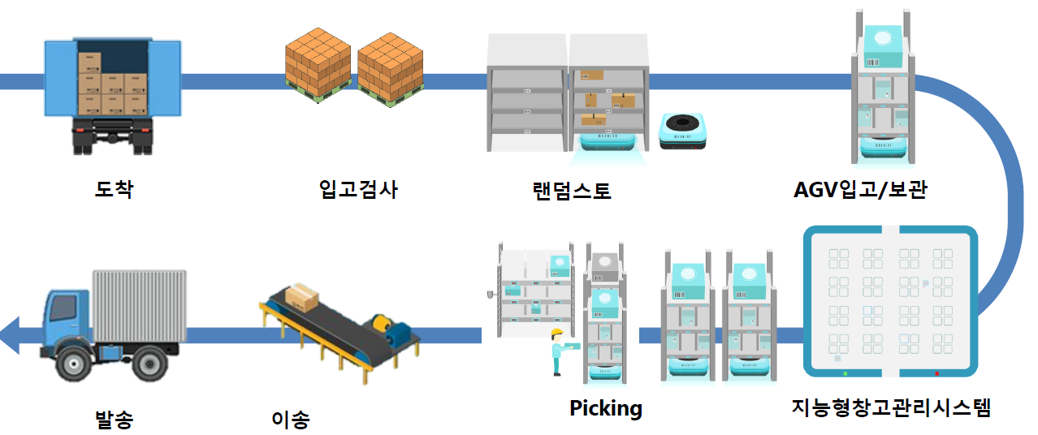
2. 주문처리
최신 물류설비를 통해 체계적 효율적 운영을 지원 합니다.
판매자
입고 검수
소비자
배송
자동 포장기
(tapping / 송장 자동부착)
운영전략
운영지원
기대효과
● GTP(Goods To Person) 방식의
AGV 기반 Fulfillment 센터
● 단순 반복 작업 장비로 대체
(박스 제함, Tapping, 운송장 부착 등)
● 서비스의 안정성으로
가성 비 높은 물류서비스 제공
● 인력 의존도 낮춤

Slide 5

2. 주문처리
AGV 운용 동영상

Slide 6
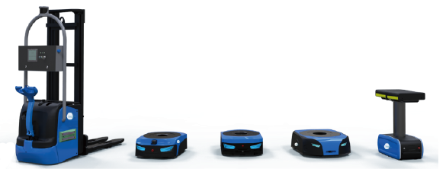
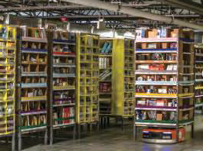
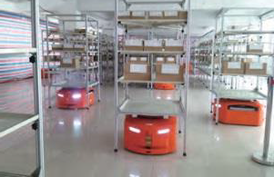

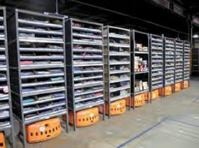
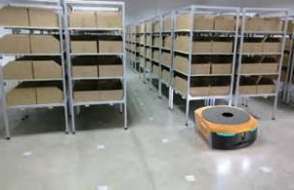
3. 장비 소개
AGV (Automated Guided Vehicles)
소품종
대량 상품
보관 Zone
(파렛트렉 보관)
다품종 보관 Zone
(선반렉 보관)

Slide 7
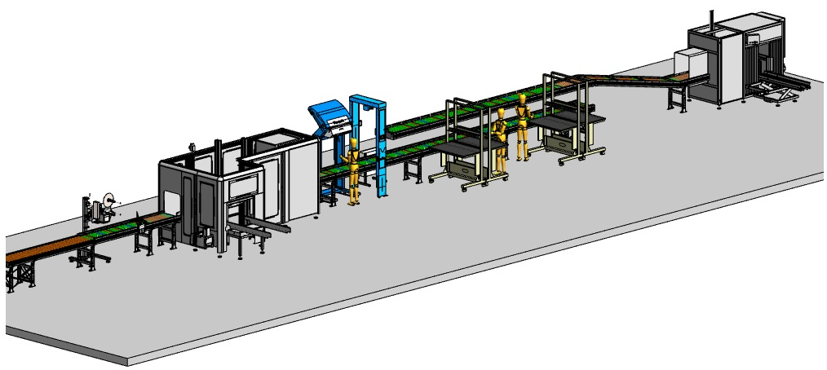
3. 장비 소개
온라인 자동 포장 기기 – 박스 제함, Tapping, 운송장 부착
피킹 & 상품포장
종이완충재 수동충진(옵션)
공BOX 제함
종이완충재 자동 충진(옵션)
박스 포장
송장부착
운영 효과
운영전략
인원 감축을 통한 생산성 향상
자동화 장비를 통한 오 출고 방지

Slide 8

3. 장비 소개
E-commerce 자동 포장화 라인 동영상

Slide 9
4. 전산시스템 현황 및 지원범위
API 를 통해 효율적인 운영과 상호간의 정확한 정보 확인이 가능 합니다
전산시스템 연동
ERP
쇼핑몰
온라인솔루션
SWMS
Biz.smartlogis.com
소셜커머스
오픈마켓
자사몰
…….
셀메이트
사방넷
이지어드민
샵링커
플레이오토..
특정 ID/PASS 부여
실시간 조회
롯데택배
한진택배
CJ
우체국
택배사

Slide 10





5. biz.smartlogis.com
온라인 솔루션에서 API 연동이 어려운 고객사를 위해 가시성(Visibility)있는 정보를 제공 합니다
주문정보 현 상태 가시화
실시간 재고조회
솔루션 주문 수집 등록
SWMS 기반 데이터
마감정산 관리

Slide 11
6. KPI 관리
KPI 를 통한 계획대비 실적 모니터링으로 성과지향형 물류 운영을 지향합니다.
KPI 운영 예시
업무 영역
KPI (%)
Incentive
평가 기준에 따른
모든 KPI 달성 시
창고
운영
KPI
입고
예정정보
출고
대응률
Penalty
재고
로스율
평가 기준에 대해
KPI 미 달성 시
반품
반품확정

Slide 12
7. 센터 품질 관리
Quality, Cleanliness, Safety
Quality
Safety
화재
도난/분실
작업자 사고
시설물 관리
안전 교육
센터
품질
관리
PRESENTATION
Cleanliness
정리
정돈
청소
청결
습관화

Slide 13
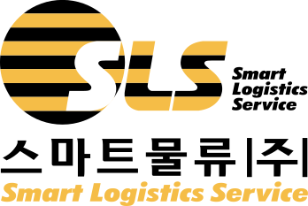
Why Smartlogistics ?
사업 동반자로서 초심을 잃지 않고 최선을 다하겠습니다.
물류 비용을 줄여 드립니다.
난이도 있는 어떤 물류도 처리 가능한 On-Demand Service
이제 사업에만 전념하세요 물류는 스마트물류가 책임 지겠습니다.

Slide 14




















주요 고객사

